Slide 1
20 de marzo 2022 Campaña de Misiones Diocesanas Vascas
*
2022ko. Martxoaren 20a.
Euskal elizbarrutietako misioen kanpaina

Slide 2
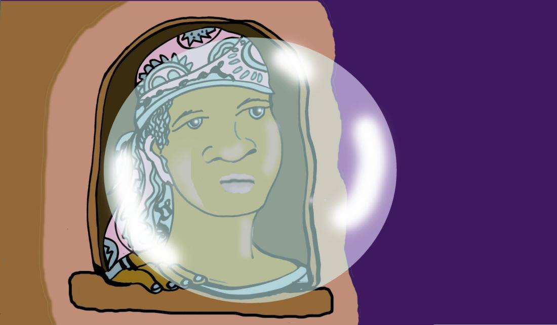
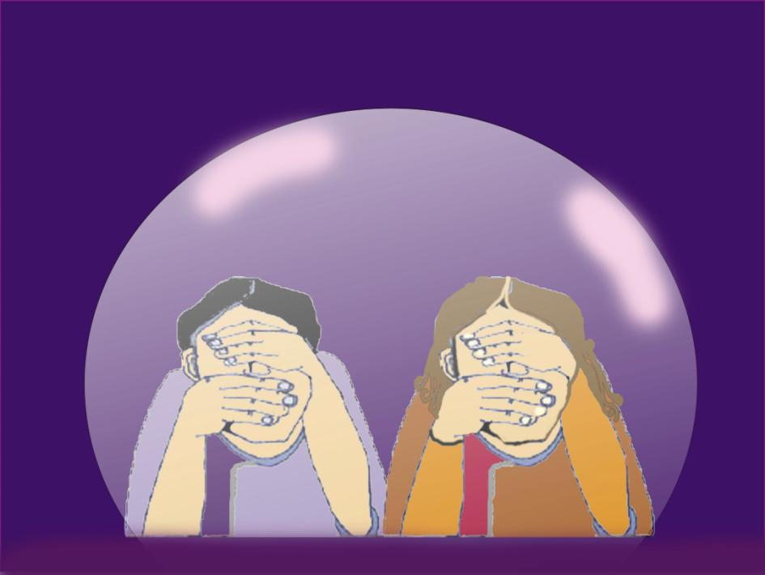
La pandemia nos ha obligado a estar encerrados, privados del contacto y del afecto de las personas queridas. Nos hemos sentido vulnerables y hemos tenido miedo..
Poco a poco, parece que estamos superando esta situación, pero...

Slide 3
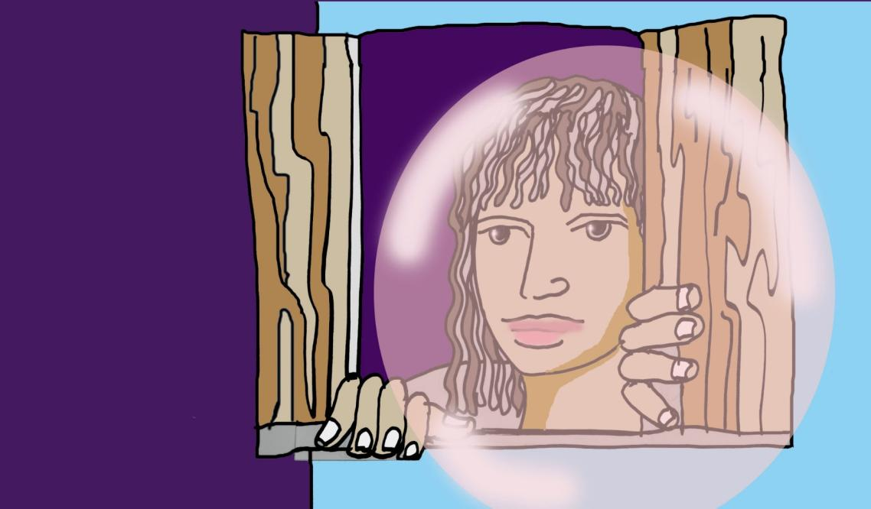
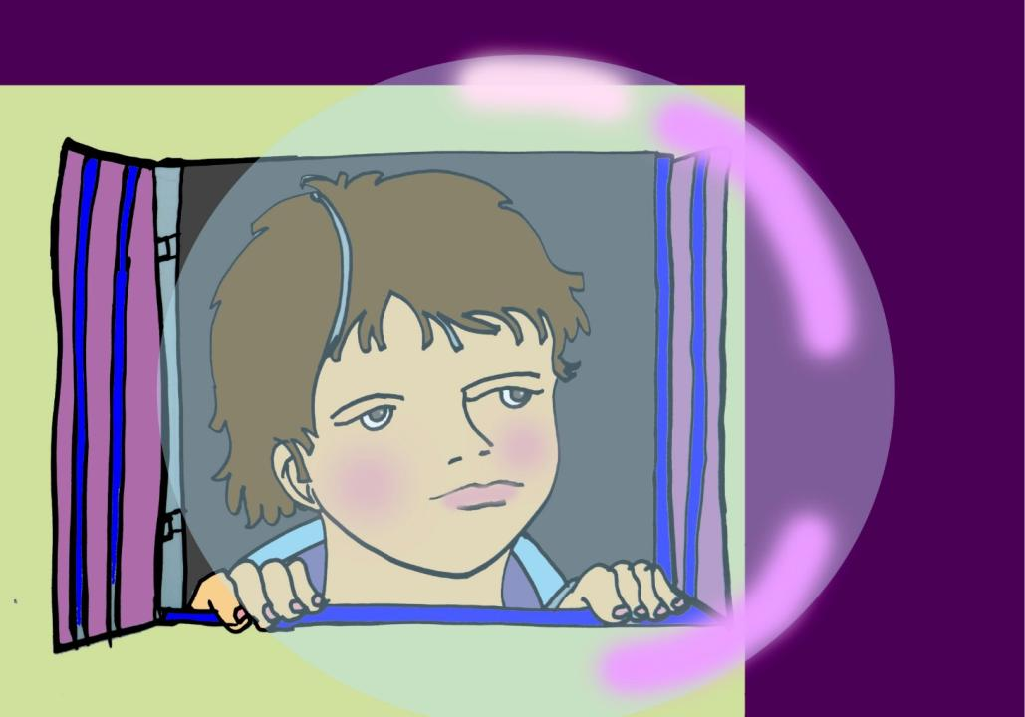
…parece como si el prójimo fuera perdiendo su figura. Al camino de las personas heridas, golpeadas por la pobreza, las guerras o la carencia de oportunidades le han puesto vallas y no es visible; quedan fuera de la circulación común.
En nuestro entorno, ya ni siquiera apercibimos al vecino o a la vecina, que no pide nada, ni nos molesta,… o a la persona del otro banco en la parroquia…
Además las necesidades, las carencias pertenecen a las instituciones civiles religiosas u ONGs.

Slide 4
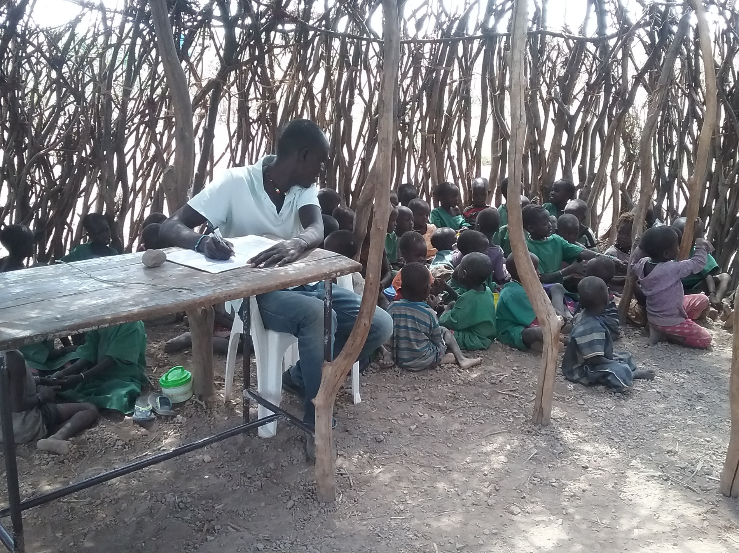
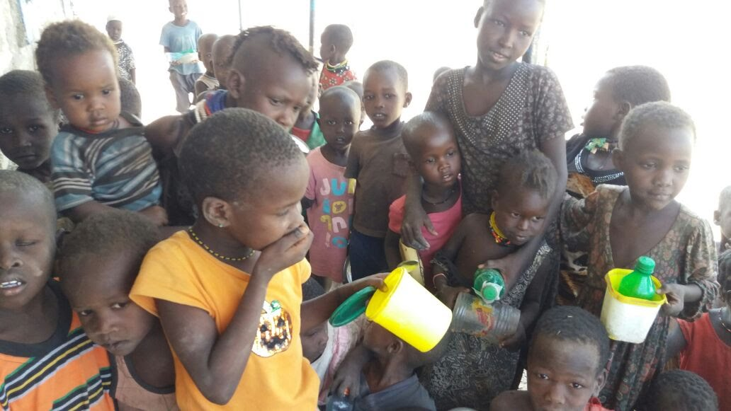
Si esto sucede en el ámbito más cercano,
¿cómo reconocer como prójimos a quienes viven más allá, en sus frecuentes tragedias, sus recorridos interminables, sus catástrofes naturales, sus cruentas masacres o sus carencias eternamente pandémicas?
¿Las propuestas de una sociedad individualista, mercantil, de mero entretenimiento…
…nos han apagado la voz?

Slide 5
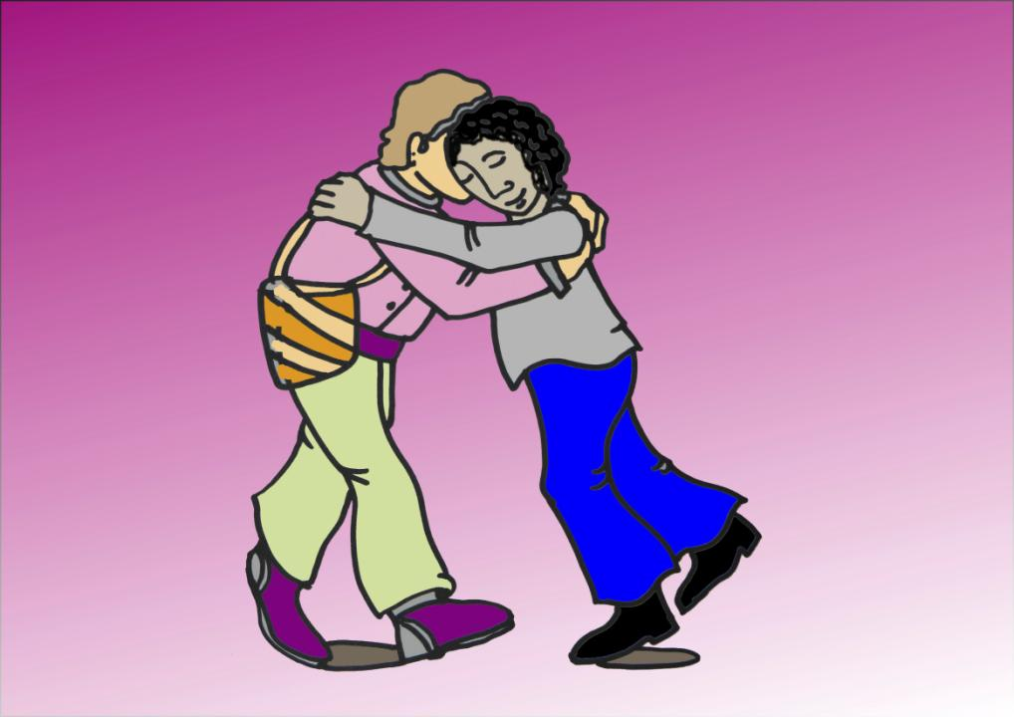
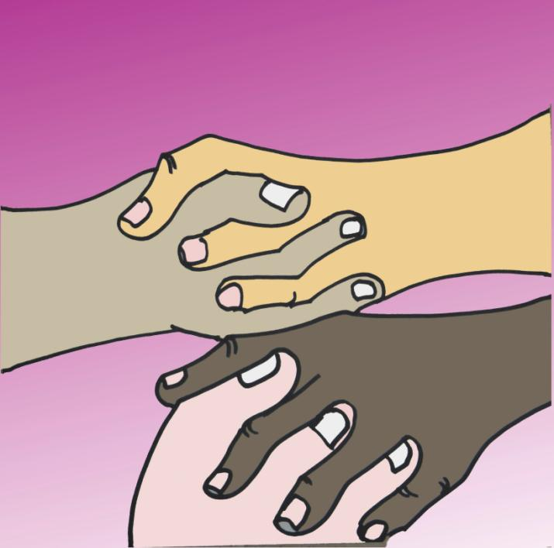
Pero la realidad está ahí, testaruda, incansable, llamándonos, gritando, provocándonos.
La realidad nos destapa los oídos; en definitiva, nos llama al compromiso, palabra con encanto, martillo pilón que moldeó nuestras vidas:
“Com­-pro-missio”
cuya traducción libre sería:
“Junt@s-a favor-de una causa”

Slide 6
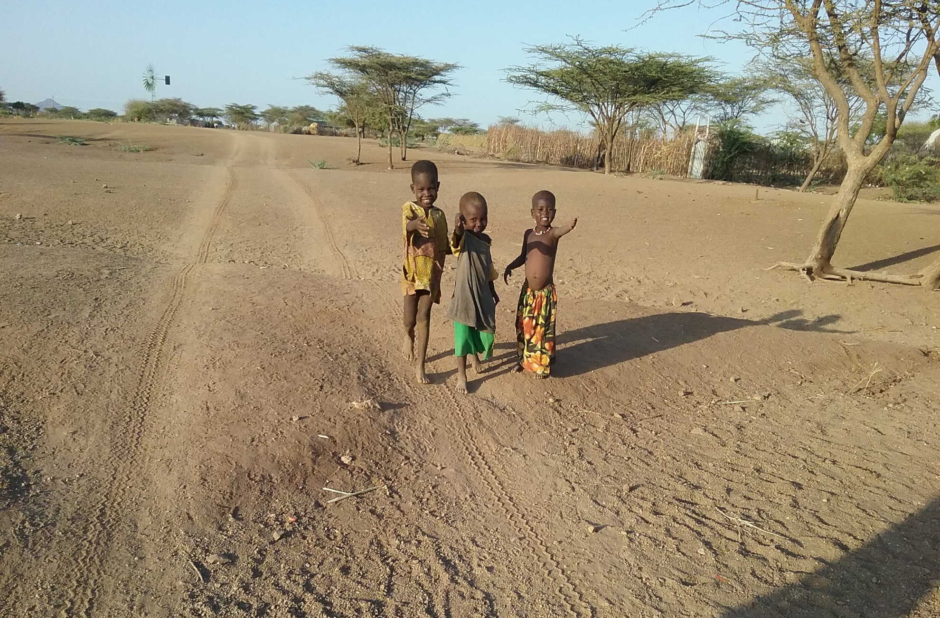
Las llamadas siguen resonando y las necesitamos para vivir, para refrescar el sentimiento, porque en esta escucha y su respuesta está la única actitud que se puede llamar creyente, el indicador que nos demuestra que el amor está vivo.
Del presente sufriente hacia el Reino de Dios y su justicia, “hacerse cargo”, que decía Ellacuria.

Slide 7
Konpromisoa berrituz
Renovamos el compromiso

Slide 8
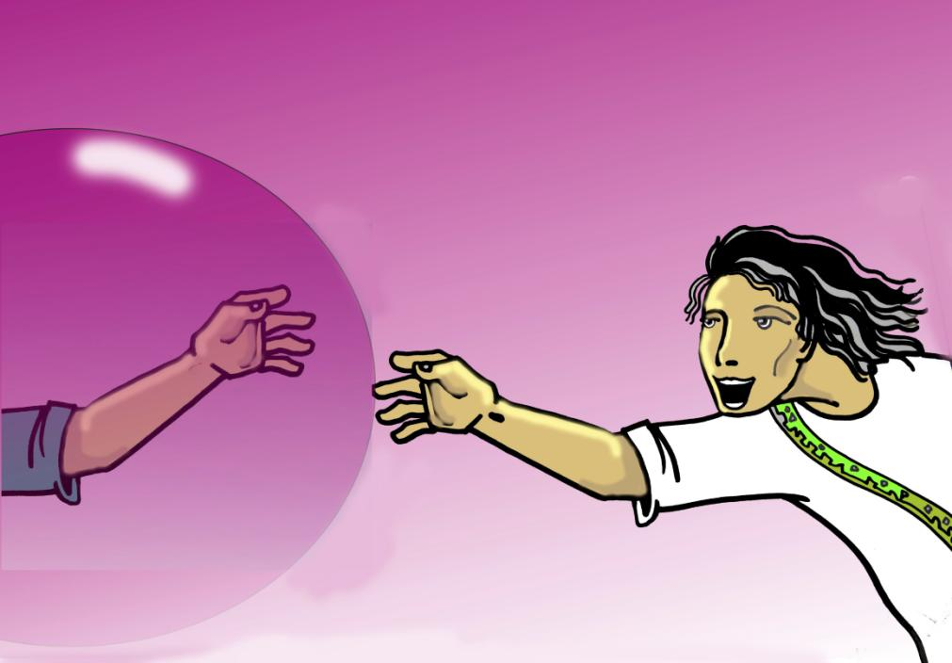
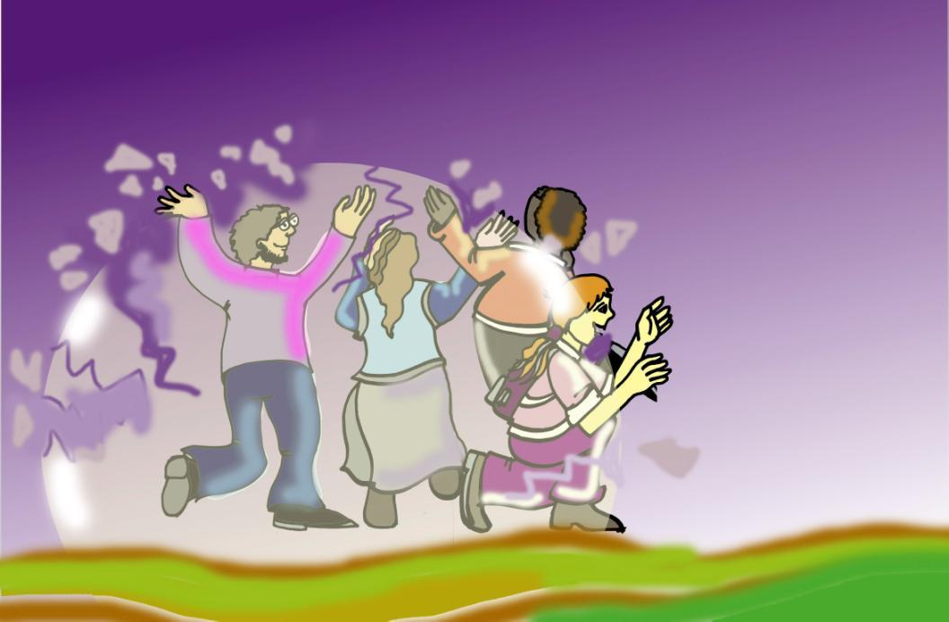
Comprometerse es dar respuesta al don y la gracia que Dios ha derramado abundantemente en nuestras vidas sin olvidar que siempre es por una causa y con otras personas que no han dejado de soñar pues los desafíos son inmensos y tal vez solo seamos un puñado de arena que hace el camino. Con Jesús fue así.

Slide 9
Es tiempo de confiar, el espíritu de Dios está en nosotros y nos lanza a la Misión
Busquen primero el Reino de Dios y su justicia, todo lo demás se les dará por añadidura». Mt 6, 33).

Slide 10
Es tiempo de trabajar por el Reino con brazos abiertos para acoger, para construir solidaridad, al servicio de las personas mas vulnerables

Slide 11
¿Cómo?

Slide 12
Abriendo las puertas de nuestras comunidades al mundo, somos diócesis misioneras.

Slide 13
Escuchando el clamor, la llamada de las personas que sufren pobreza, injusticia, desigualdad…, al soplo del espíritu
Cuando lo hicieron con alguno de estos, mis hermanos más pequeños, conmigo lo hicieron Mt 25, 40.

Slide 14
Estando dispuestas a salir, a ponernos en marcha y comprometernos en la construcción de un mundo, casa común, que camina hacia una nueva humanidad.

Slide 15
Siendo testigos del Amor de Dios en cada persona, en cada pueblo, en cada cultura ¡Llenándonos de Esperanza!

Slide 16
Necesitamos más manos que nos ayuden a mantener vivo este compromiso misionero. Personas que abran los oídos a la llamada misionera y se sumen a esta tarea que desde hace más de 70 años ha configurado la esencia de las tres diócesis vascas.

Slide 17
Renovemos nuestro compromiso con el mundo, con las personas empobrecidas, con la solidaridad, con el Reino de Dios, con la vida. Es hora de renovar nuestro compromiso misionero.

Slide 18
La Misión es reconocer la dignidad de todas las personas, es optar por los empobrecidos de la tierra, es construir fraternidad”. (Fratelli Tutti Papa Francisco)
-Dios sigue llamando a personas que quieran salir a compartir la fe en otros contextos, en otras realidades. Una llamada no impide otras. Todas son necesarias. “La miés es mucha y los obreros pocos” (Mt 9, 35-38)

Slide 19
Misiones diocesanas vascas es el compromiso de nuestras diócesis para encauzar la cooperación misionera con otras iglesias hermanas y suscitar vocaciones a la solidaridad y a la misión por medio de la • Animación misionera • las campañas de sensibilización • la formación, discernimiento y envío de misioneras y misioneros • los convenios de colaboración entre iglesias. • los proyectos solidarios • las pequeñas experiencias misioneras • las publicaciones..
¡¡Te invitamos a participar!!
Cómo podemos colaborar:
• Participando en tu parroquia en grupos misioneros (Ponte en contacto con la delegación de Misiones)• Con la suscripción a la revista misionera “Los Ríos”. Es nuestra publicación cuatrimestral de información y sensibilización misionera. • Colaborando en la colecta del día de Misiones Diocesanas, día de San José.
• Con donativos o como las personas que solidariamente comparten su legado.
Konpromisoa berrituz

Slide 20
COLABORA
BILBAO Barria, Plaza Nueva, 4-2º - 48005 misiobi@bizkeliza.org / 94 401 36 99
KUTXABANK 2095 0000 71 2000055574 BIZKAIA
Bizum 00897
DONOSTIA-SAN SEBASTIÁN Avda. Barcelona, 2 (Iglesia Iesu) – 20014 idazkari@missio.eus / 943 42 77 54
KUTXABANK 2095 5001 05 1060685889
Bizum 00931
VITORIA – GASTEIZ Vicente Goikoetxea, 5-3º - 01008 misiovit@misioak.org 945 13 08 57
KUTXABANK 2095 3150 22 1091093376 ARABA
Bizum 01984
ESKERRIK ASKO!

